Slide 1

在线文档工具——水源文档
Collaborative Text Editor —— syDoc
第12小组：
刘容川 林雨萱 沈钰婷 倪祯旸 辛惟承
答辩人：倪祯旸
Notes:
各位老师和同学，下午好。我们是第12小组，项目为在线文档工具——水源文档。我是答辩人倪祯旸

Slide 2
1
完成情况
2
技术架构
目 录
3
特色创新
CONTENTS
4
经验教训
5
成员贡献
Notes:
我将分5个部分介绍我们小组

Slide 3
完成情况
基本要求：
文档编辑：编辑文本、图片、表格
在线协作：多人同时在线协作进行文档编辑
团队管理：增减团队成员，并进行权限管理
网络故障处理：网络无法连接至服务器时能及时提醒，并在网络恢复时重新同步
性能：支持3个文档同时编辑，5人协作编辑同一个文档，系统的响应时间不超过3秒。
进阶要求：
生成PDF文件
并发数：支持10个文档同时编辑，每个文档为10人协作编辑
提供内置模板，导出excel表格，云端部署
协同编辑性能测试（串行脚本）：
本地端（Apple M1 Pro 10核 16GB）：
3个文档同时编辑，每个文档为5人协作编辑——响应时间 25ms
10个文档同时编辑，每个文档为10人协作编辑——响应时间 66ms
云端(阿里云ECS服务器 2核 4GB 3Mbps)：
3个文档同时编辑，每个文档为5人协作编辑——响应时间 99ms
完成情况技术架构特色创新经验教训成员贡献
Notes:
首先介绍一下项目的整体完成情况。我们实现了文档编辑，在线协作，团队管理，网络故障处理，生成pdf文件等需求，还额外实现了文档模版，导出excel表格功能，为了实现网络故障处理功能还将项目后端部署在了阿里云上
我们自行编写了脚本对协同编辑的性能进行了测试，在后端部署在本地的情况下3文档5人协作的响应时间为25ms，10文档10人编辑的响应时间为66ms，在后端部署在云端的情况下3文档5人协作的响应时间为99ms，由于一些未知的原因云服务器端的websocket连接只能建立30个，因此10文档10人编辑的情况没有测试。根据测试结果，我们认为我们的项目满足了两个并发性的需求，项目整体完成度极高

Slide 4
1
完成情况
2
技术架构
目 录
3
特色创新
CONTENTS
4
经验教训
5
成员贡献

Slide 5






技术架构
前端：
框架: Vue
富文本编辑器组件：Quill
表格组件：LuckySheet
后端：
框架：Spring Boot
O-R映射：Hibernet
数据库：
关系型数据库：mysql
文档型数据库： mongoDB
网络：
Axios
Websocket
完成情况
技术架构
特色创新
经验教训
成员贡献
Notes:
我们前端使用了vue框架，文档界面使用了quill这个富文本编辑器，表格界面使用了luckysheet组件
后端使用了springboot框架，o-r映射和持久化使用了hibernet
数据库使用了关系型数据库mysql和文档型数据库mongodb
网络通信使用了axios包发送http请求和websocket

Slide 6
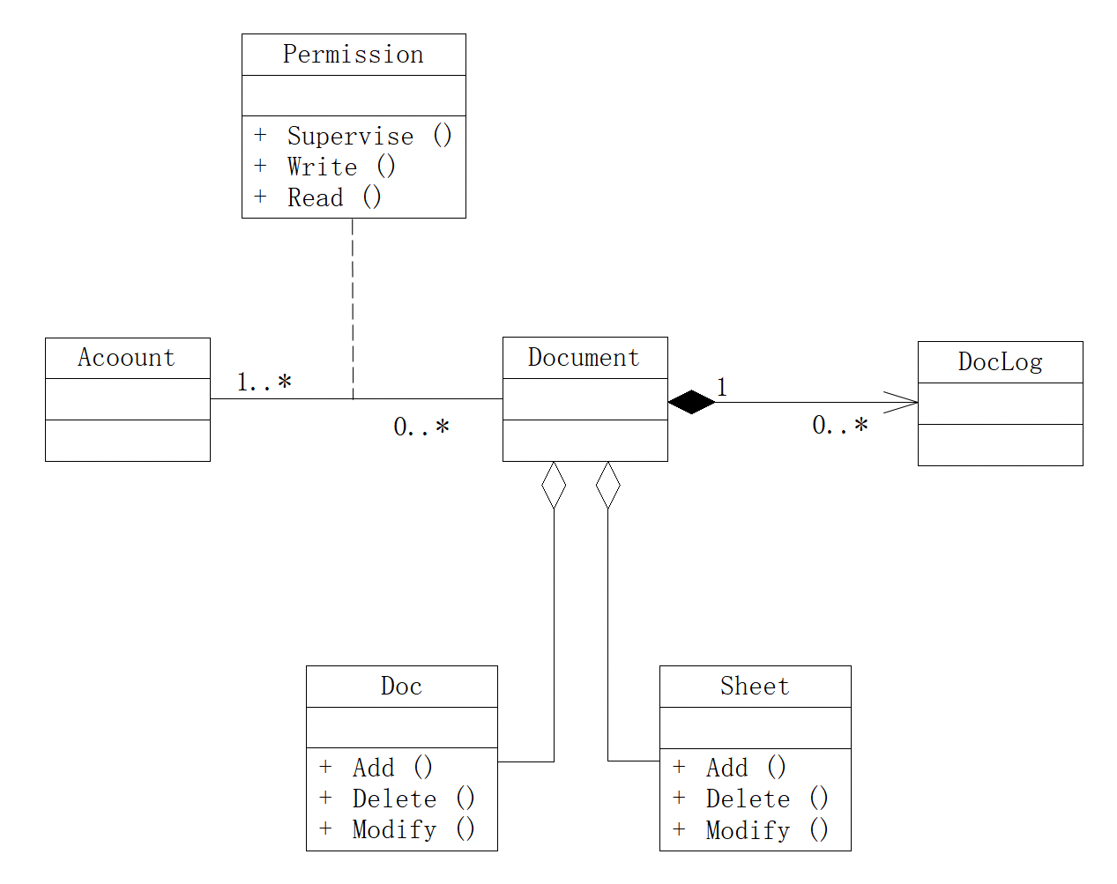
数据库设计
完成情况
技术架构
特色创新
经验教训
成员贡献
实体类：
账户（MySQL）
文档（ MySQL ）
文档条目（mongoDB）
关系类
权限（ MySQL ）
类图
Notes:
这是我们项目的数据库设计 账户和文档两个实体类之间是多对多的关系，他们之间的关系有三种，文档由多个文档编辑记录组成，因为编辑记录可能包括图片这样的大文件，文档和表格的编辑记录格式长度差距也很大，因此采用文档型数据库来存储

Slide 7
1
完成情况
2
技术架构
目 录
3
特色创新
CONTENTS
4
经验教训
5
成员贡献

Slide 8


协同编辑
核心思路：优先提升消息转发速度
增量式消息转发
先转发后写数据库
初始化时载入所有操作记录
特点：牺牲部分初始读取速度，大幅提高协同编辑性能，方便后续历史记录功能扩展
完成情况
技术架构
特色创新
经验教训
成员贡献
消息转发
初始化载入
Notes:
然后介绍一下我们的协同编辑算法。核心思路是优先提升消息转发速度，具体采用这种增量式的消息转发，一个客户端进行一个编辑操作后，会将这个编辑记录转发给服务器，服务器先讲该操作转发给其他客户端，然后再将记录写入数据库。重新加载一个文档时服务器会将所有操作记录发送给客户端，以恢复文档记录。算法的特点是牺牲了部分初始读取速度，大幅提高了协同编辑时的性能。后续可以考虑在后端开发snapshot操作来对储存和初始读取速度进行优化。

Slide 9



网络故障处理
WebSocket的onClose（）/onError()方法不能及时响应
检测网络中断：心跳机制
每秒向云端发送http请求，无响应则认为网络中断
自动重连：
每秒向云端发送请求，收到心跳后重新建立WebSocket连接
完成情况
技术架构
特色创新
经验教训
成员贡献
1s
1s
网络正常
网络中断
Notes:
网络故障处理采用了心跳机制。因为对websocket的机制不够了解，且实际操作中发现它的onclose和onerror方法响应不及时，因此我们重新设计了一种心跳机制，由客户端每秒向服务器发送heartbeat的http请求，无响应则认为网络中断，断线后再次检测到心跳则重新建立websocket连接

Slide 10
1
完成情况
2
技术架构
目 录
3
特色创新
CONTENTS
4
经验教训
5
成员贡献

Slide 11
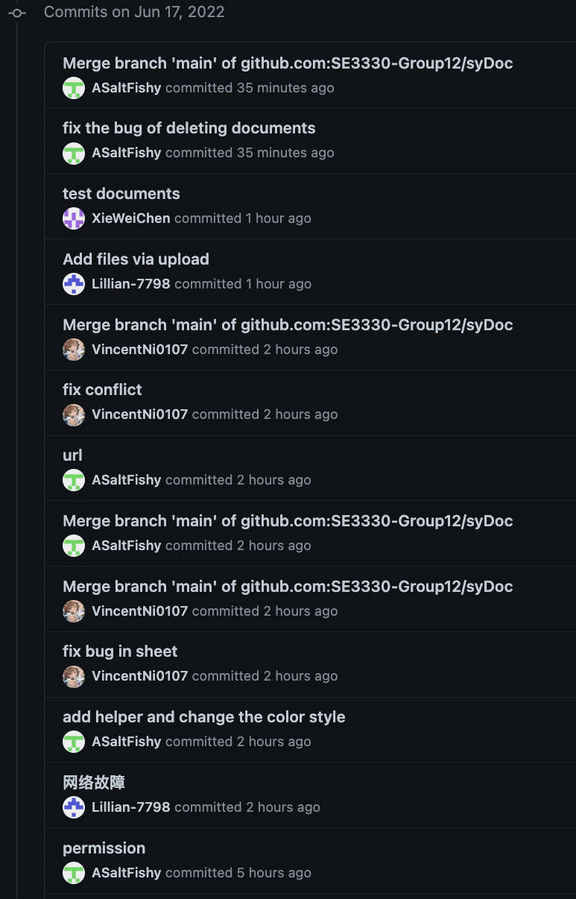
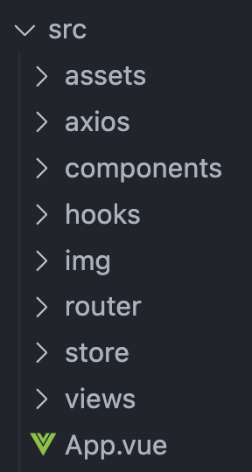
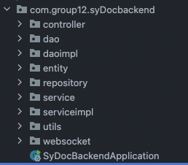
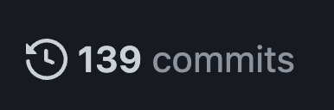
经验教训
经验
使用Github进行版本控制，协作编码
模块化，分层，接口与实现分离
完成情况
技术架构
特色创新
经验教训
成员贡献
Github commit记录
前端代码结构
后端代码结构
Notes:
我们小组在第一次开会就学习了git的使用，开发过程全程采用git进行协作与版本控制，项目最终一共有139次commit，开发过程十分高效
代码严格遵循模块化，分层，接口与实现分离的原则，前端各组件进行了分离，后端分为了控制，服务,数据访问层，接口与实现进行了分离

Slide 12
经验教训
教训
已经完成不一致性解决算法设计
文档：后端对增量操作进行编号
表格：编辑单元格前需拿锁
没有实现代码的原因
两种组件机制较为复杂
Vue不熟悉
时间不够
优先级存在问题，没有成功解决进度风险
完成情况
技术架构
特色创新
经验教训
成员贡献
Notes:
我们的遗憾是没有实现冲突解决的功能，算法设计部分已经完成，原计划采用在后端对增量操作编号和编辑单元格前拿锁的方法解决文档和表格的不一致性问题
最后没有实现主要是因为前端组件的机制比较复杂，没有时间实现。我们的教训是对需求的优先级排序存在一定问题，没有很好地解决进度风险

Slide 13
1
完成情况
2
技术架构
目 录
3
特色创新
CONTENTS
4
经验教训
5
成员贡献

Slide 14
成员贡献
倪祯旸：
核心算法设计：消息转发，心跳检测
后端：Websocket 转发，MongoDB读写，云端部署
前端：Quill , Luckysheet
转发性能测试
刘容川：
后端：账号，文档，权限控制，MySQL读写
前端：界面美化
林雨萱：
前端：账号登陆，注册，文档管理，权限管理，LuckySheet
网络：Axios请求发送, 网络故障检测
沈钰婷：
前端： Quill，导出PDF,文档模板
网络：WebSocket请求发送
辛惟承：
前端界面
代码测试
设计图
完成情况
技术架构
特色创新
经验教训
成员贡献

Slide 15

谢谢
请各位老师批评指正

